Slide 1
Losy Polaków Berdiańska.

Slide 2
Wiadomo, że poziom świadomości narodowej bezpośrednio relacjonuje ze zwartością grupy, stopniem mobilizacji etnicznej, obecnością infrastruktury zachowującej narodową tożsamość, atrakcyjnością i perspektywą przynależności do grupy etnicznej.

Slide 3
Od wieku XIX Ukraina wschodnia jest swoistym tyglem narodowości i wyznań. Asymilacyjna polityka caratu przede wszystkim miała na celu homogenizację ludności napływowej, oswajającej nowe ziemie, z kolei rządy radzieckie, kontynuując industrializację i urbanizację, dążyły do zatarcia różnic kulturowych i poprzez tworzenie tożsamości lokalnej do sztucznego stworzenia jedynego narodu radzieckiego – Homo Sovieticus.

Slide 4
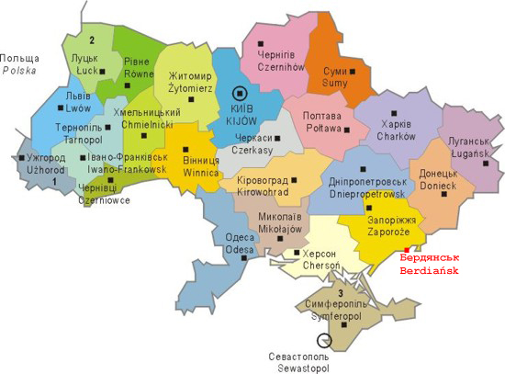

Slide 5
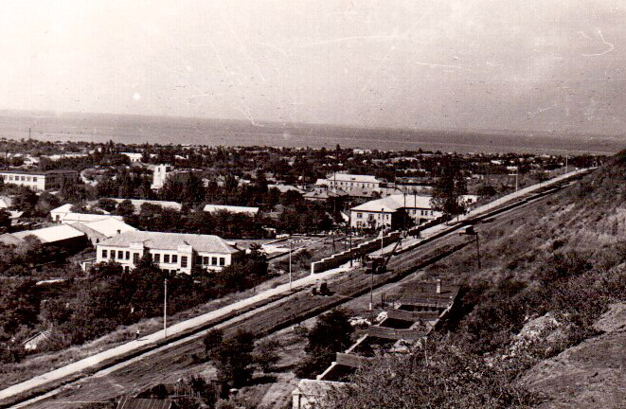

Slide 6
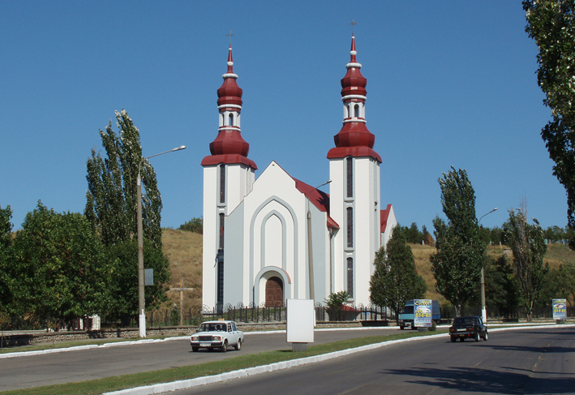

Slide 7
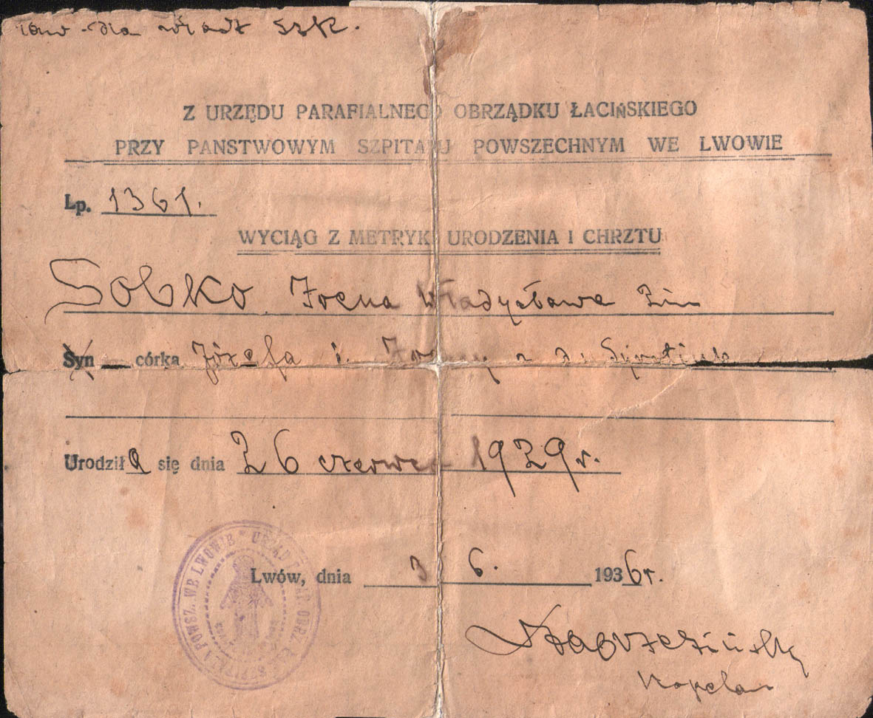

Slide 8
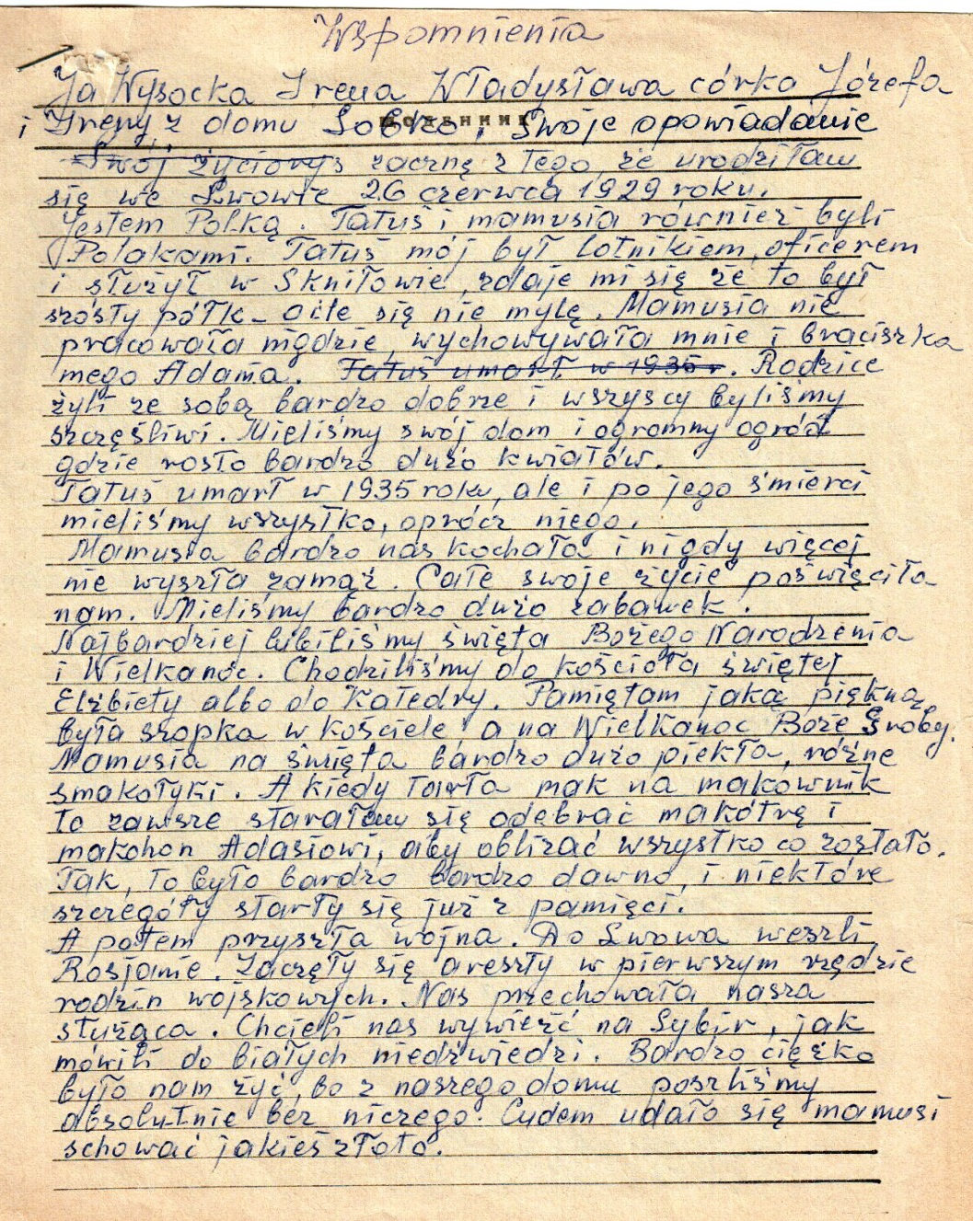

Slide 9
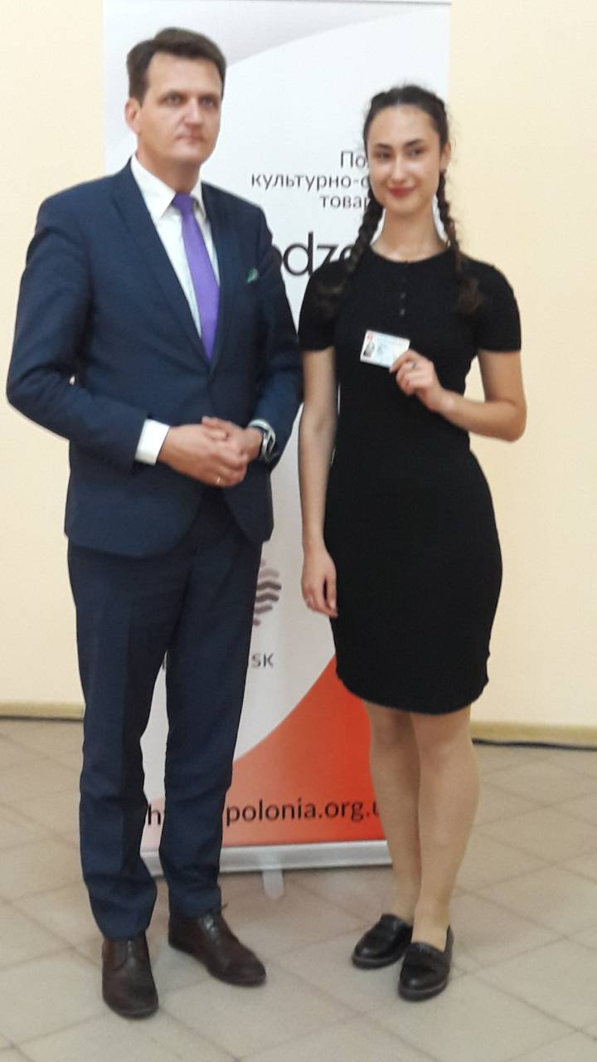

Slide 12
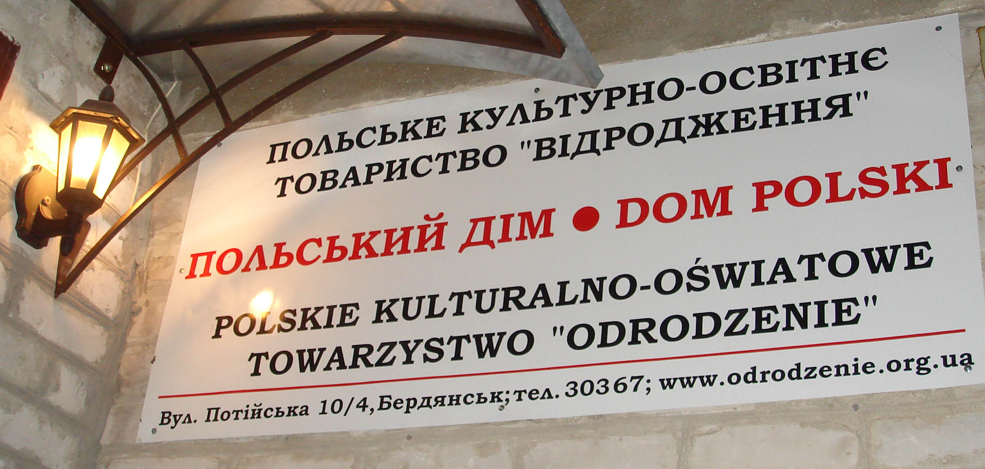

Slide 13
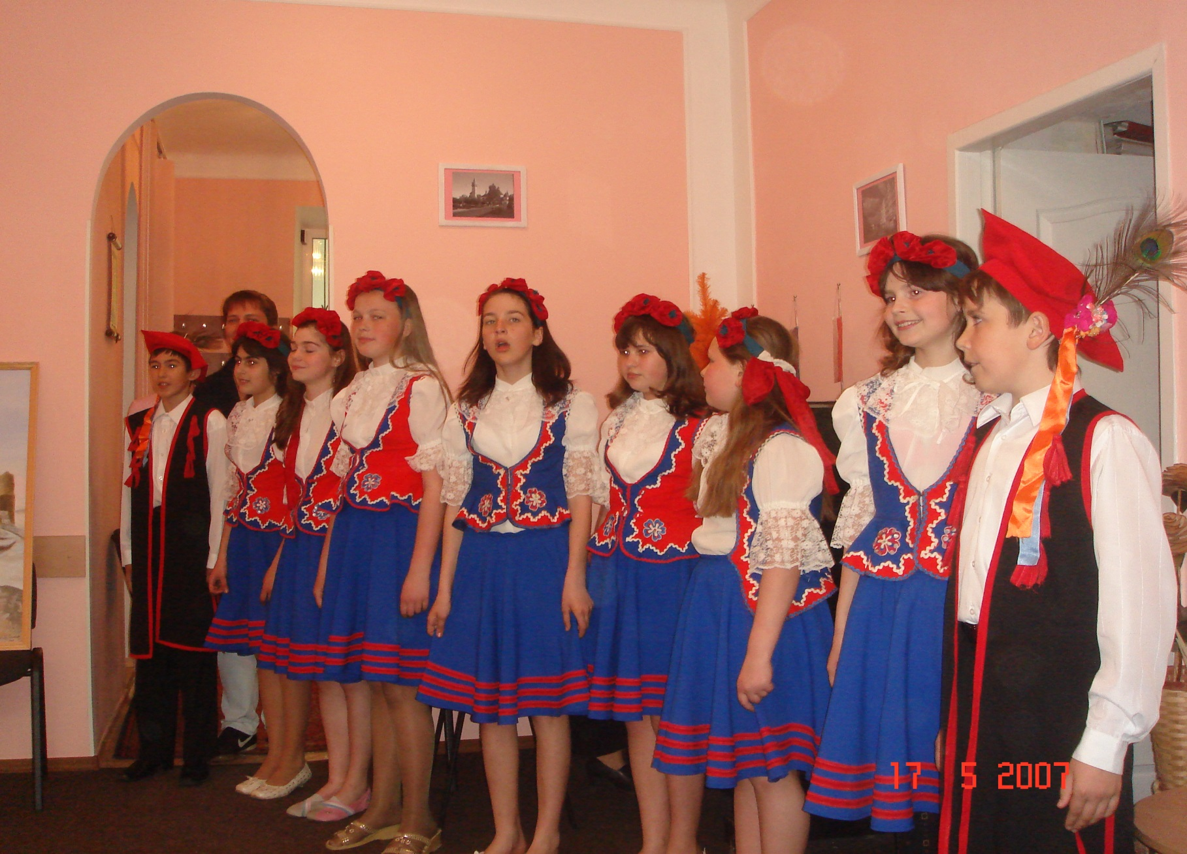

Slide 14
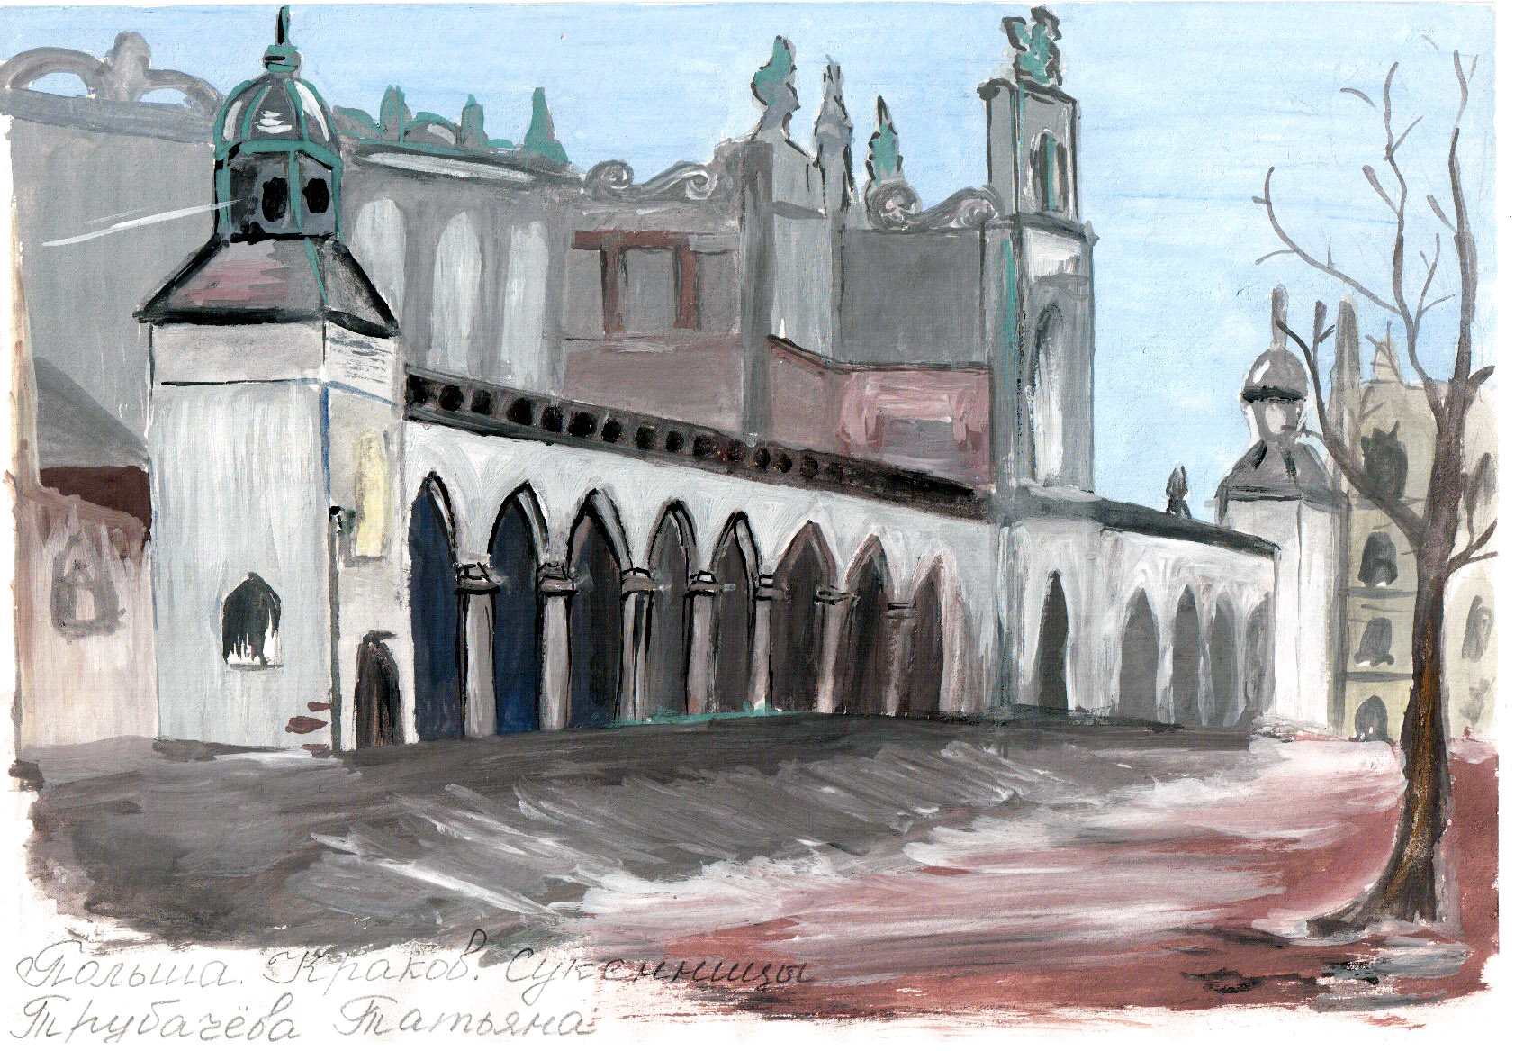

Slide 16
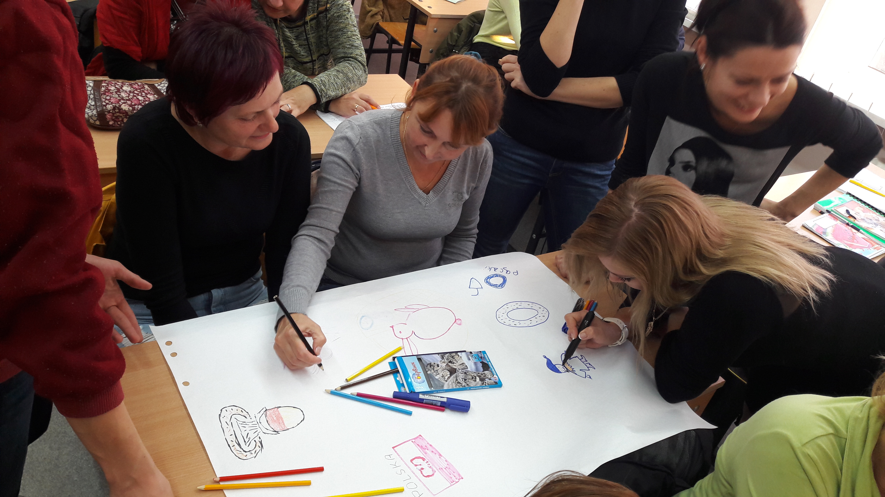

Slide 17
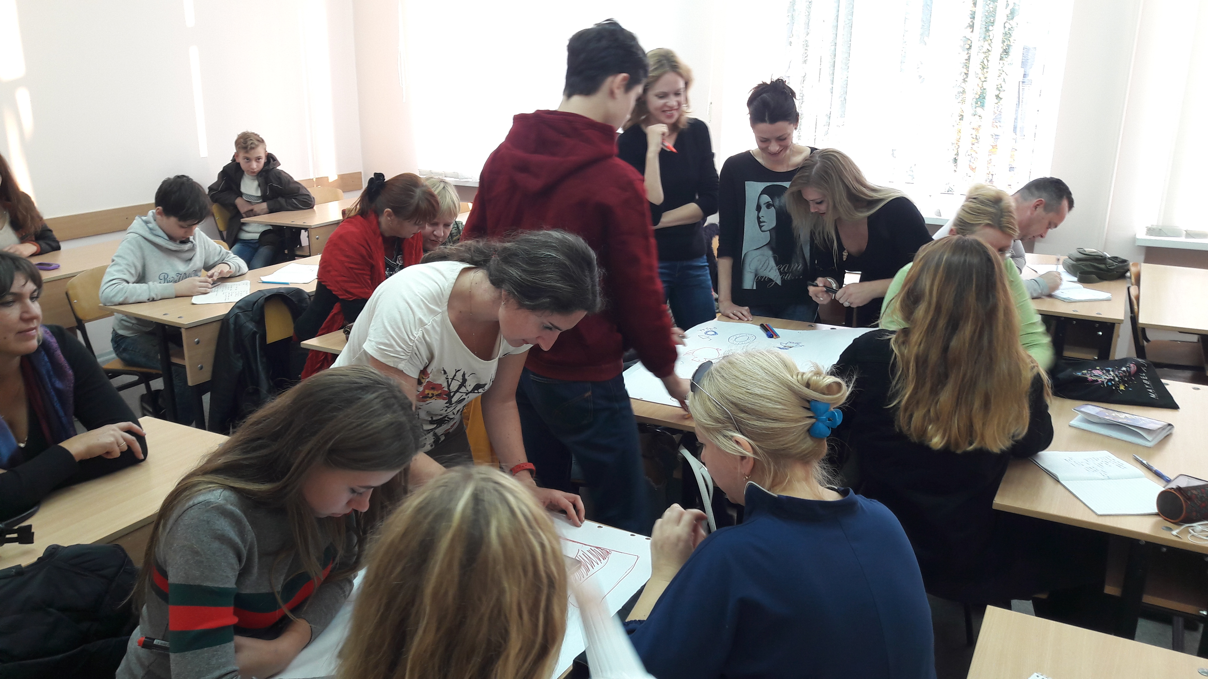

Slide 19
